Slide 1

榮耀石
（舞台）
工作人員
動物學家
王儲辛巴
（評審）
（報告者）
5
3
1
木法沙
藍背板♠
紅背板♦
紅背板♠
沙拉碧
6
藍背板♥
4
紅背板♣
2
紅背板♥
（mentor）
（所有A+）
（所有A+）

Slide 2

友達大草原

Slide 3

小遊戲時間

Slide 4
賓果連線
根據出現的題目答題，答對的組別將可圈選相對應的數字，
最快連成一線的組別將晉級。
題目出現後，若知道答案請馬上舉手搶答。

Slide 5
1
請問，進場時的主題曲出自於哪一部電影？

Slide 6

1
獅子王

Slide 7
6
根據我們今天的主題
請問，我們的兩位主持人所扮演的角色是？

Slide 8
6
澎澎、丁滿

Slide 9
4
請問，舉起小辛巴的動物角色
其正確學名為？

Slide 10
4
山魈

Slide 11
3
請說出，AUO的產品運用？
例如：液晶電視運用

Slide 12
3
公共訊息顯示器應用、桌上型液晶顯示器應用、筆記型電腦應用、平板電腦應用、通用顯示器應用、視訊顯示器應用、車用顯示器應用、智慧手機應用、穿戴式裝置應用

Slide 13
9
請說出，AUO應用在顯示器上的技術？

Slide 14
9
超高解析度、曲面顯示技術、超窄邊框、
整合觸控解決方案、AMOLED

Slide 15
2
請說出，AUO的願景與使命

Slide 16
2
亮麗創新，曼妙生活
成為世界頂尖的綠色方案企業

Slide 17
5
請說出，AUO的三個核心DNA

Slide 18
5
誠信正直、自主當責、創新

Slide 19
8
請說出，B2B、E2E的
原文名稱及其意義

Slide 20
8
B2B：Back to basic
回歸根本，找尋最佳實務的標竿
E2E：Excute to excellent
歸根究底，是要作對、作好事情

Slide 21
10
請說出，3個AUO的關係企業？

Slide 22
10
AUO Care 友達頤康、 AUO Crystal Corp.友達晶材、ComQi、
Darwin Corp.達運精密、 Daxin Materials Corp.達興材料、 Lextar Electronics
Corp.隆達電子、 Qisda Corp.佳世達科技、 U-Fresh Technology 宇沛永續、
Raydium Semiconductor Corp.瑞鼎科技、
Space4Money 創利空間

Slide 23
7
請問，AUO的批踢踢帳號名稱？

Slide 24
7
戀人

Slide 25
14
請問，AUO在哪一年成立？

Slide 26
14
1996年

Slide 27
16
請問，AUO董事長最擅長的樂器？

Slide 28
16
薩克斯風

Slide 29
12
請說出，AUO任三個廠區及代號？

Slide 30
12
台北(TP)、華亞(HY)、龍科(LK)、龍潭(LT)、新竹(L3B/L3C/GRC)、
后里(HL)、台中(TC)、台南(TN)、高雄(KH)

Slide 31
15
請問，AUO吉祥物是？

Slide 32
15
達達虎

Slide 33
11
請問，AUO股票代號是？

Slide 34
11
2409

Slide 35
13
請問，班代是誰？

Slide 36
13
欣秝

Slide 37
友達畢卡索的
靠北畫室

Slide 38
拉飛奇の勉勵
CD Lee

Slide 39
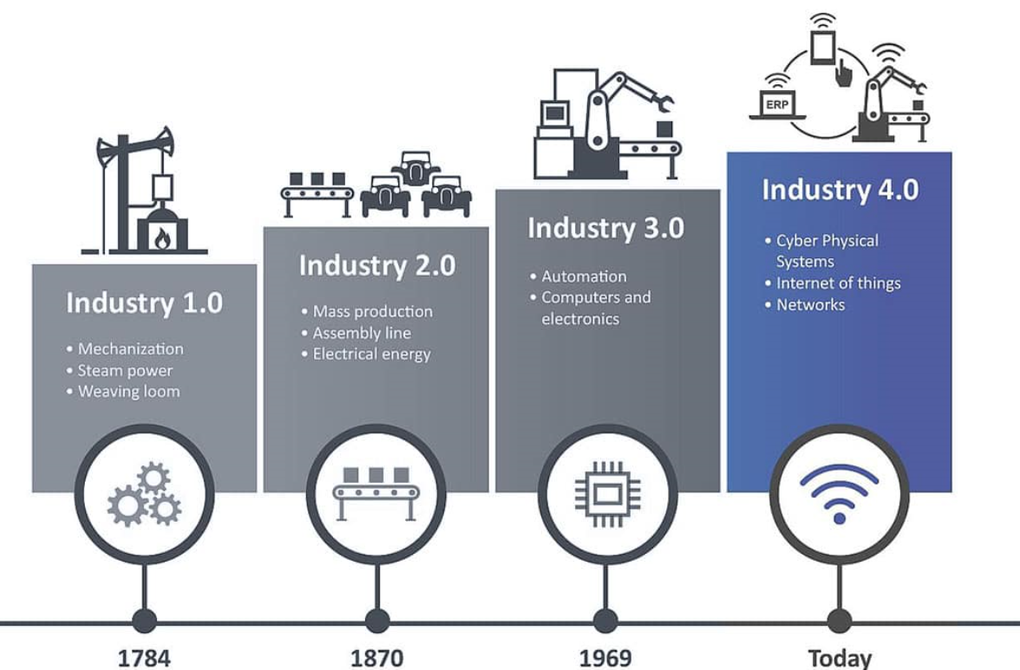
工業革命
智慧化
資訊化
電氣化
機械化
機械取代手工
生產線批量生產
自動化生產
智慧化生產

Slide 40
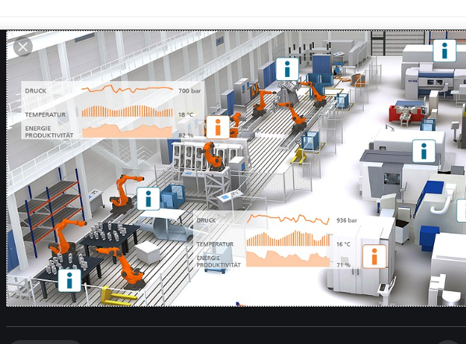
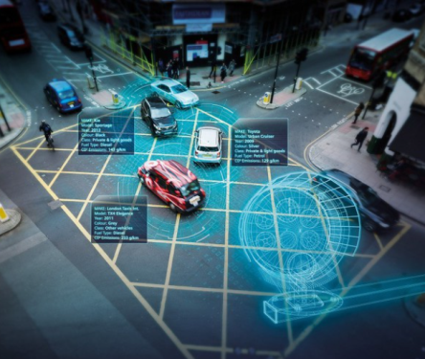


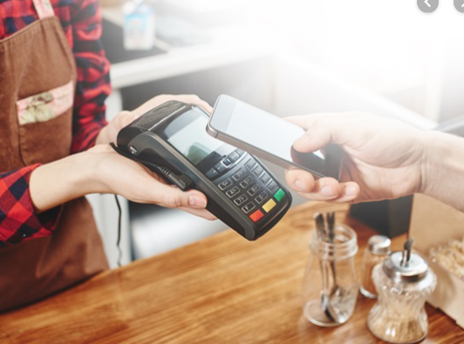
AI產業應用
智慧交通
智慧製造
智慧醫療
智慧生活

Slide 41


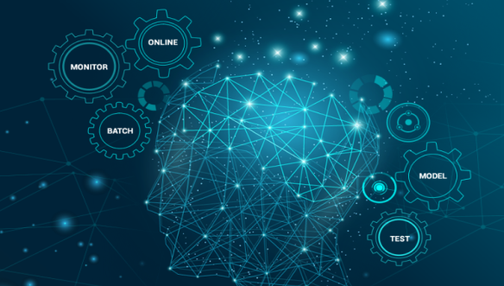



From AUO to A+
董事長Paul 對AUO 人才與應用期許
AUO 有不亞於半導體的自動化與 e 化
具備AI學習的豐富data base
2020 Target
100 AI Solution
200 AI Expert
建模自動化平台
專案與健康度管理
PHM
故障預測與設備管理
3,000 受訓人次
VM 虛擬量測
大專院校產學合作
影像辨識

Slide 42
2019 A+暑期實習成果
14位廠處主管評分
★ 67% AI relative
75% AI relative
No. | 姓名 | 組織代碼 | 專案名稱 | MFG2.0
1 | 錢信諺 | ML5AE1 | L5AB DRY Etch 機台 Lifter Pin 失效預防 | ★
2 | 謝侑倫 | RRLDC3 | 主動式有機發光二極體之外部補償電路的設計及驗證
3 | 蔣圳嵐 | ML5DA2 | 運輸瓶頸之預測 | ★
4 | 施帆 | RRCCB3 | 3D Visualization Content with 3D Modeling Tasks for Multi-layered Displays.
5 | 紀耀琛 | MMFA01 | 使用Raspberry Pi 擷取高頻CT Sensor 訊號 | ★
6 | 林宛萱 | RRCAB2 | Privacy Switchable Display
7 | 楊雅惟 | ML5CE2 | Optimization of The Bias Predictive Model | ★
8 | 林虹儀 | RRLTB2 | 利用IS分析探討延長OLED壽命的方法
9 | 陳奕傑 | AITEA3 | Stitch Mura features detection | ★
10 | 鍾逢耘 | ML4AE0 | 故障預測與健康管理系統(PHM) | ★
11 | 呂逸瑋 | ABD0A0 | All Fab. defect image classification | ★
12 | 姚道志 | MQADA1 | 品管智慧輔助系統 | ★
組織 | 專案數 | 專案方向
MFG | 46 | 智慧製造、機器學習、智慧報表
TG | 26 | 前瞻顯示技術開發
IU | 17 | 資料分析、數位化
OS | 4 | 資料收集、模型建立
Energy | 1 | 介面美化
Total | 94

Slide 43
A+種子心得
(實習生->公司)實習期間成果、有哪些助益?
1. 以在校生的學習經驗來檢視工廠生產流程，提供不同的見解，並應用於廠端的生產方式，取得不一樣創新的結果(1+1>2)
2. 將學術上的AI科技帶進AUO，一方面能讓同仁了解AI技術的進步和對產業的衝擊，另一方面也加速讓同仁認知到已不得不變
3. 工廠端傳統上的作法注重傳承及經驗, 異常事件的處理則遵循 SOP 的規範. 實習生的引進除了讓同仁瞭解目前學界上對於工廠運作有哪些新的手法可以導入, 對於數據的處理及分析上也較為有正規的作法.
(公司->實習生)實習經歷成長、未來幫助?
1. 同仁間的合作模式及專案的執行手法，皆可供未來執行專題或撰寫論文的參考
2. 擁有提早接觸業界的經驗，將使未來的學習規劃，能更符合產業需求
3. 對於畢業之後的工作, 不管是工作內容、公司文化、公司營運及同事相處有初步了解; 這兩個月在工廠中碰到很多實務上的應用，能夠運用我現有的知識解決。現階段還沒辦法解決的，在學界剩下一年的時間必須好好充實自己，繼續鑽研找答案
4. 在學校僅有數據上的理論分析及演算, 並無法得知實務對於業界的應用; 此次專案除了應用了本身所學的技術(程式的編譯演算…等), 更結合了硬體端的突破連結, 這是在學校裡並不會接觸到的領域
5. 了解實際執行專案時的流程，和如何解決實行中所遇到的困難，在之後回學校或出社會後，都能幫助我更快的了解專案的進行，能更順利的發揮自己的專長。實習中和同事相處討論，一起解決問題也能讓我在之後工作時更有團隊分工的意識。

Slide 44




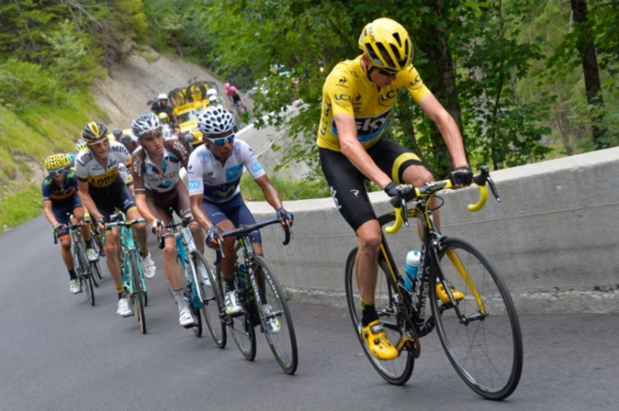
過程與收穫
場景
角色
態度
只有思考未來
才能調整現在
前輩的價值來自經驗
學生的價值來自新知
結合就是A+的價值
成長
成就
A+的驕傲
嚴肅對待自己的夢想, 保持專注
成為自己領域的領頭羊

Slide 45
Discovery頻道
生態記錄

Slide 46
恭送拉飛奇

Slide 47
萬獸成長日誌

Slide 48
動物學家考察

Slide 49
角逐獅子王規則

Slide 50
報告內容 60%
主題應用 30%
簡報技巧 10%

Slide 51
不得提及學校/教授/系所/年級
13分鐘響鈴一聲，15分鐘響鈴二聲
切勿多言，違者取消角逐資格。

Slide 52
政見發表上半場
1-3

Slide 53
快樂放風去

Slide 54
政見發表上半場
4-6

Slide 55
萬獸覓食去

Slide 56
友達大草原

Slide 57
政見發表下半場
7-9

Slide 58
快樂放風去

Slide 59
政見發表下半場
10-12

Slide 60
動物學家評選

Slide 61
快樂放風去

Slide 62
獅子王誕生

Slide 63
森林之王

Slide 64
2019 A+暑期實習森林之王獎

Slide 65
百獸之王

Slide 66
2019 A+暑期實習百獸之王獎

Slide 67
獅子王

Slide 68
2019 A+暑期實習獅子王獎

Slide 69
恭送動物學家

Slide 70
頒發萬獸成年禮

Slide 71
實習生
彭千修
吳展逸
蘇俊嘉
饒翊民
李欣秝
陳智翔
頒發者
張琦德

Slide 72
2019 A+暑期實習成果展

Slide 73
實習生
廖浚鋐
王勁凱
趙上涵
蘇東洵
張鈞皓
高嘉陽
頒發者
張琦德

Slide 74
2019 A+暑期實習成果展

Slide 75
實習生
錢信諺
李畊養
陳璟誼
郭尹文
朱珈均
陳冠宇
頒發者
王士碩

Slide 76
2019 A+暑期實習成果展

Slide 77
實習生
龍柏如
胡心玫
陳維佑
蔡子玄
張晉洋
陳柏瑞
頒發者
梁任賢

Slide 78
2019 A+暑期實習成果展

Slide 79
實習生
郭子豪
史翼彰
吳卿瑤
黃紫嫺
林定宏
謝侑倫
頒發者
蔡峰岳

Slide 80
2019 A+暑期實習成果展

Slide 81
實習生
盧俞安
陳奕傑
吳坤霖
姚映竹
陳瀅筑
陳則緯
頒發者
區家銘

Slide 82
2019 A+暑期實習成果展

Slide 83
實習生
史芳綺
林捷安
郭家佑
林依修
呂逸瑋
嚴家宏
頒發者
黃信樽

Slide 84
2019 A+暑期實習成果展

Slide 85
實習生
呂姿鈴
劉怡君
劉昱君
黃偉翔
劉紹宇
蘇毓城
頒發者
翁瑜璟

Slide 86
2019 A+暑期實習成果展

Slide 87
實習生
陳義昆
朱純瑩
楊雅惟
江偉宏
詹艾霖
陳書揚
頒發者
翁瑜璟

Slide 88
2019 A+暑期實習成果展

Slide 89
實習生
黃承鴻
吳聖偉
鍾逢耘
頒發者
方彥文
王向仁
古國仕

Slide 90
2019 A+暑期實習成果展

Slide 91
實習生
林敬皓
陳建誠
潘鳳婷
頒發者
邱國祥
梁舒博
莊敏瀅

Slide 92
2019 A+暑期實習成果展

Slide 93
實習生
蘇威誠
張純菁
莊鈞皓
頒發者
許明偉
陳致成
蔡孟杰

Slide 94
2019 A+暑期實習成果展

Slide 95
實習生
吳孟儒
黃啟賢
盧薏安
鄧浚鉉
紀耀琛
頒發者
連柏鈞
蘇莉鈞

Slide 96
2019 A+暑期實習成果展

Slide 97
實習生
施 帆
林宛萱
李家倫
頒發者
鄭勝文
謝 婷
羅睿騏

Slide 98
2019 A+暑期實習成果展

Slide 99
實習生
陳麒宇
康景翔
劉美慧
魏含芸
簡大程
陳佩宜
頒發者
楊芳怡

Slide 100
2019 A+暑期實習成果展

Slide 101
實習生
吳廷恩
林懷彬
李芳妤
蔡佩蓁
王亭文
姚道志
頒發者
楊芳怡

Slide 102
2019 A+暑期實習成果展

Slide 103
實習生
徐崇佑
張佑崧
林虹儀
李旭騏
沈宛廷
李念峰
蔣圳嵐
頒發者
蔡明勳

Slide 104
2019 A+暑期實習成果展

Slide 105
Discovery頻道
生態記錄

Slide 106
PARTY TIME

